Slide 1
第2章 Vue.js开发基础
《Vue.js前端开发实战（第2版）》

Slide 2
学习目标/Target
掌握单文件组件，能够创建并使用单文件组件
掌握数据绑定，能够定义数据并将数据渲染到页面中
掌握内容渲染指令，能够灵活运用v-text和v-html指令将字符串渲染到页面中
掌握属性绑定指令，能够灵活运用v-bind指令给目标元素的属性动态绑定值
掌握事件绑定指令，能够灵活运用v-on指令给目标元素绑定事件

Slide 3
学习目标/Target
掌握双向数据绑定指令，能够灵活运用v-model指令在表单元素上实现数据的
双向绑定
掌握条件渲染指令，能够灵活运用v-if、v-show指令根据不同的条件渲染不同
的标签
掌握列表渲染指令，能够灵活运用v-for指令将数组、对象等中的数据渲染到页
面中
掌握事件对象，能够灵活运用事件对象获取和修改DOM元素的属性

Slide 4
学习目标/Target
熟悉事件修饰符，能够阐述常见的事件修饰符
掌握计算属性，能够灵活运用计算属性实时监听数据的变化，当所依赖的数据
发生变化时重新计算值
掌握侦听器，能够灵活运用侦听器监听数据的变化并进行相应的操作
掌握样式绑定，能够灵活运用v-bind绑定class和style属性实现元素样式的设置

Slide 5
章节概述/ Summary
在搭建好Vue开发环境后，要想使用Vue开发实际项目，必须先学习Vue基础知识。只有掌握Vue框架的基础知识后，才能根据实际需求游刃有余地进行项目开发。本章将详细讲解Vue开发基础。

Slide 6
目录/Contents
2.1
单文件组件
2.2
数据绑定
2.3
指令
2.4
事件对象
2.5
事件修饰符

Slide 7
目录/Contents
2.6
计算属性
2.7
侦听器
2.8
样式绑定
2.9
阶段案例——学习计划表

Slide 8
2.1
单文件组件

Slide 9

2.1 单文件组件
先定一个小目标！
掌握单文件组件，能够创建并使用单文件组件

Slide 10

2.1 单文件组件
什么是单文件组件？

Slide 11

2.1 单文件组件
在第1章中使用Vite创建Vue项目后，目录结构中包含一些扩展名为.vue的文件，每个.vue文件都可用来定义一个单文件组件。
Vue中的单文件组件是Vue组件的文件格式。

Slide 12
2.1 单文件组件
每个单文件组件由模板、样式和逻辑3个部分构成。
1
模板
模板用于搭建当前组件的DOM结构，其代码写在<template>标签中。
01
2
样式
样式是指通过CSS代码为当前组件设置样式，其代码写在<style>标签中。
02
03
3
逻辑
逻辑是指通过JavaScript代码处理组件的数据与业务，其代码写在<script>标签中。

Slide 13
2.1 单文件组件
演示如何定义一个基本的单文件组件。
<template>
<!-- 此处编写组件的结构 -->
</template>
<script>
/* 此处编写组件的逻辑 */
</script>
<style>
/* 此处编写组件的样式 */
</style>

Slide 14
2.1 单文件组件
演示单文件组件的使用方法
打开命令提示符，切换到D:\vue\chapter02目录，在该目录下执行如下命令，创建项目。
步骤1
yarn create vite vue-demo --template vue
步骤2
项目创建完成后，执行如下命令进入项目目录，启动项目。
步骤3
cd vue-demo
yarn
yarn dev
步骤4
步骤5
项目启动后，可以使用URL地址http://127.0.0.1:5173/进行访问。

Slide 15
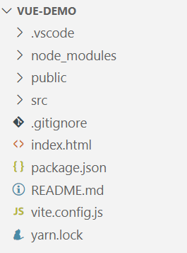
2.1 单文件组件
演示单文件组件的使用方法
使用VS Code编辑器打开D:\vue\chapter02\vue-demo目录。
步骤1
步骤2
步骤3
步骤4
步骤5

Slide 16
2.1 单文件组件
演示单文件组件的使用方法
步骤1
将src\style.css文件中的样式代码全部删除，从而避免项目创建时自带的样式代码影响本案例的实现效果。
步骤2
步骤3
步骤4
步骤5

Slide 17
2.1 单文件组件
演示单文件组件的使用方法
创建src\components\Demo.vue文件，该文件是Demo组件。
步骤1
<template>
<div class="demo">Demo组件</div>
</template>
<style>
.demo {
font-size: 22px;
font-weight: bold;
}
</style>
步骤2
步骤3
步骤4
步骤5

Slide 18
2.1 单文件组件
演示单文件组件的使用方法
步骤1
修改src\main.js文件，切换页面中显示的组件。
步骤2
import App from './components/Demo.vue'
步骤3
步骤4
步骤5

Slide 19
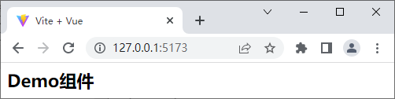
2.1 单文件组件
保存上述代码后，在浏览器中访问http://127.0.0.1:5173/，Demo组件的页面效果如下图所示。

Slide 20
2.2
数据绑定

Slide 21
2.2.1 初识数据绑定
先定一个小目标！
掌握数据绑定，能够定义数据并将数据渲染到页面中

Slide 22
2.2.1 初识数据绑定
Vue通过数据绑定实现了数据与页面相分离，从而实现了数据驱动视图的效果。即将页面中的数据分离出来，放到组件的<script>标签中，通过程序操作数据，并且当数据改变时，页面会自动发生改变。

Slide 23


2.2.1 初识数据绑定
数据绑定分为定义数据和输出数据。
定义数据
由于数据和页面是分离的，在实现数据显示之前，需要先在<script>标签中定义组件所需的数据。
输出数据
Vue为开发者提供了Mustache语法（又称为双大括号语法），将数据输出到页面中。

Slide 24
2.2.1 初识数据绑定
1. 定义数据
定义数据的语法格式如下。
<script>
export default {
setup() {
return {
数据名: 数据值,
……
}
}
}
</script>

Slide 25
2.2.1 初识数据绑定
为了让代码更简洁，Vue 3提供了setup语法糖（Syntactic Sugar），使用它可以简化上述语法，提高开发效率。
使用setup语法糖来定义数据的语法格式如下。
<script setup>
const 数据名 = 数据值
</script>

Slide 26
2.2.1 初识数据绑定
2. 输出数据
Vue为开发者提供了Mustache语法（又称为双大括号语法），使用该语法时相当于在模板中放入占位符，其语法格式如下。
{{ 数据名 }}
当页面渲染时，模板中的{{ 数据名 }}会被替换为实际的数据

Slide 27
2.2.1 初识数据绑定
在Mustache语法中还可以将表达式的值作为输出内容。表达式的值可以是字符串、数字等类型，示例代码如下。
{{ 'Hello Vue.js' }}
{{ number + 1 }}
{{ obj.name }}
{{ ok ? 'YES' : 'NO' }}
{{ '<div>HTML标签</div>' }}

Slide 28
2.2.1 初识数据绑定
演示数据绑定的实现
创建src\components\Message.vue文件。
步骤1
<template>{{ message }}</template>
<script setup>
const message = '不积跬步，无以至千里'
</script>
步骤2
用于在模板中输出message

Slide 29
2.2.1 初识数据绑定
演示数据绑定的实现
修改src\main.js文件，切换页面中显示的组件。
步骤1
import App from './components/Message.vue'
步骤2

Slide 30
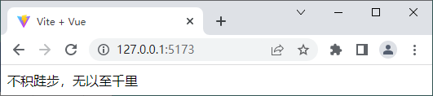
2.2.1 初识数据绑定
保存上述代码后，在浏览器中访问http://127.0.0.1:5173/，数据绑定的页面效果如下图所示。

Slide 31

2.2.1 初识数据绑定
多学一招：将Vue引入HTML页面中
前面学习的方式是通过Vite创建一个新的项目，这个项目中不仅有Vue，而且整合了一系列辅助开发的工具。
其实Vue的使用方式非常灵活，它还提供了另一种使用方式，就是将Vue引入HTML页面中。但这种方式只能使用Vue的核心功能，所以只适合开发一些简单的页面，在实际开发中一般不用这种方式。

Slide 32
2.2.1 初识数据绑定
演示如何将Vue引入HTML页面中
创建D:\vue\chapter02\helloworld.html文件，在该文件中通过<script>标签引入Vue。
步骤1
<!DOCTYPE html>
<html>
<head>
<meta charset="UTF-8">
<title>Hello World案例</title>
<script src="https://unpkg.com/vue@3/dist/vue.global.js"></script>
</head>
<body>
</body>
</html>
步骤2
步骤3

Slide 33
2.2.1 初识数据绑定
演示如何将Vue引入HTML页面中
在页面中定义一个用于被Vue应用实例控制的DOM区域，使开发者可以将数据填充到该DOM区域中。
步骤1
<div id="app">
<p>{{ message }}</p>
</div>
步骤2
步骤3

Slide 34
2.2.1 初识数据绑定
演示如何将Vue引入HTML页面中
在</body>结束标签前编写代码，创建Vue应用实例。
步骤1
<script>
const vm = Vue.createApp({
setup() {
return {
message: 'Hello World!'
}
}
})
vm.mount('#app')
</script>
步骤2
步骤3

Slide 35
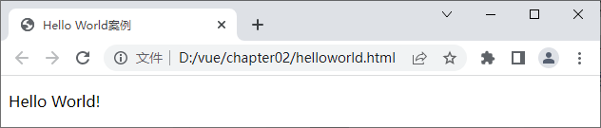
2.2.1 初识数据绑定
通过浏览器访问helloworld.html，将Vue引入HTML页面的效果如下图所示。

Slide 36
2.2.2 响应式数据绑定
先定一个小目标！
掌握响应式数据绑定，能够定义数据并将数据渲染到页面中

Slide 37
2.2.2 响应式数据绑定
如果想要实现页面中数据的更新，则需要进行响应式数据绑定，也就是将数据定义成响应式数据。
Vue为开发者提供了如下函数用于定义响应式数据。
ref()函数
reactive()函数
toRef()函数
toRefs()函数

Slide 38
2.2.2 响应式数据绑定
1. ref()函数
ref()函数用于将数据转换成响应式数据，其参数为数据，返回值为转换后的响应式数据。使用ref()函数定义响应式数据的语法格式如下。
响应式数据 = ref(数据)
如果需要更改响应式数据的值，可以使用如下语法格式进行修改。
响应式数据.value = 新值

Slide 39
2.2.2 响应式数据绑定
演示ref()函数的使用方法
创建src\components\Ref.vue文件。
步骤1
<template>{{ message }}</template>
<script setup>
import { ref } from 'vue'
const message = ref('会当凌绝顶，一览众山小')
setTimeout(() => {
message.value = '锲而不舍，金石可镂'
}, 2000)
</script>
步骤2

Slide 40
2.2.2 响应式数据绑定
演示ref()函数的使用方法
修改src\main.js文件，切换页面中显示的组件。
步骤1
import App from './components/Ref.vue'
步骤2

Slide 41
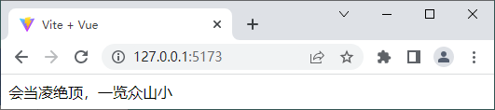
2.2.2 响应式数据绑定
保存上述代码后，在浏览器中访问http://127.0.0.1:5173/，初始页面效果如下图所示。

Slide 42
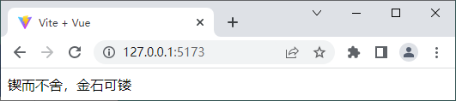
2.2.2 响应式数据绑定
等待2秒后的页面效果如下图所示。

Slide 43
2.2.2 响应式数据绑定
2. reactive()函数
reactive()函数用于创建一个响应式对象或数组，将普通的对象或数组作为参数传给该函数即可。
使用reactive()函数定义响应式数据的语法格式如下。
响应式对象或数组 = reactive(普通的对象或数组)

Slide 44
2.2.2 响应式数据绑定
演示reactive()函数的使用方法
创建src\components\Reactive.vue文件。
步骤1
<template>{{ obj.message }}</template>
<script setup>
import { reactive } from 'vue'
const obj = reactive({ message: '不畏浮云遮望眼，自缘身在最高层' })
setTimeout(() => {
obj.message = '欲穷千里目，更上一层楼'
}, 2000)
</script>
步骤2

Slide 45
2.2.2 响应式数据绑定
演示reactive()函数的使用方法
修改src\main.js文件，切换页面中显示的组件。
步骤1
import App from './components/Reactive.vue'
步骤2

Slide 46
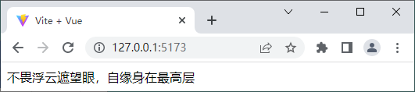
2.2.2 响应式数据绑定
保存上述代码后，在浏览器中访问http://127.0.0.1:5173/，初始页面效果如下图所示。

Slide 47
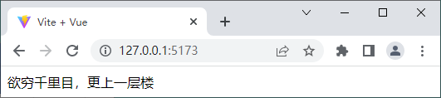
2.2.2 响应式数据绑定
等待2秒后的页面效果如下图所示。

Slide 48
2.2.2 响应式数据绑定
3. toRef()函数
toRef()函数用于将响应式对象中的单个属性转换为响应式数据。
使用toRef()函数定义响应式数据的语法格式如下。
响应式数据 = toRef(响应式对象, '属性名')
toRef()函数的第1个参数是响应式对象，第2个参数是待转换的属性名，返回值为转换后的响应式数据。

Slide 49
2.2.2 响应式数据绑定
演示toRef()函数的使用方法
创建src\components\ToRef.vue文件。
步骤1
<template>
<div>message的值：{{ message }}</div>
<div>obj.message的值：{{ obj.message }}</div>
</template>
<script setup>
import { reactive, toRef } from 'vue'
const obj = reactive({ message: '黑发不知勤学早，白首方悔读书迟' })
const message = toRef(obj, 'message')
setTimeout(() => {
message.value = '少壮不努力，老大徒伤悲'
}, 2000)
</script>
步骤2

Slide 50
2.2.2 响应式数据绑定
演示toRef()函数的使用方法
修改src\main.js文件，切换页面中显示的组件。
步骤1
import App from './components/ToRef.vue'
步骤2

Slide 51
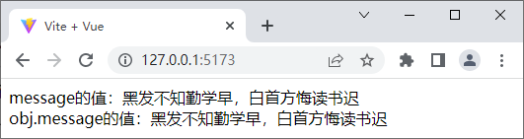
2.2.2 响应式数据绑定
保存上述代码后，在浏览器中访问http://127.0.0.1:5173/，初始页面效果如下图所示。

Slide 52
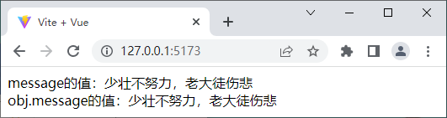
2.2.2 响应式数据绑定
等待2秒后的页面效果如下图所示。

Slide 53
2.2.2 响应式数据绑定
4. toRefs()函数
toRefs()函数用于将响应式对象中的所有属性转换为响应式数据。
使用toRefs()函数定义响应式数据的语法格式如下。
所有属性组成的对象 = toRefs(响应式对象)

Slide 54
2.2.2 响应式数据绑定
演示toRefs()函数的使用方法
创建src\components\ToRefs.vue文件。
步骤1
<template>
<div>message的值：{{ message }}</div>
<div>obj.message的值：{{ obj.message }}</div>
</template>
<script setup>
import { reactive, toRefs } from 'vue'
const obj = reactive({ message: '盛年不重来，一日难再晨' })
let { message } = toRefs(obj)
setTimeout(() => {
message.value = '及时当勉励，岁月不待人'
}, 2000)
</script>
步骤2

Slide 55
2.2.2 响应式数据绑定
演示toRefs()函数的使用方法
修改src\main.js文件，切换页面中显示的组件。
步骤1
import App from './components/ToRefs.vue'
步骤2

Slide 56
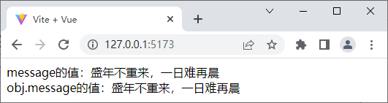
2.2.2 响应式数据绑定
保存上述代码后，在浏览器中访问http://127.0.0.1:5173/，初始页面效果如下图所示。

Slide 57
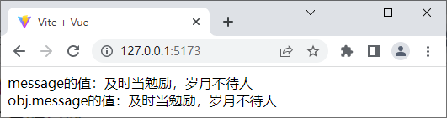
2.2.2 响应式数据绑定
等待2秒后的页面效果如下图所示。

Slide 58
2.3
指令

Slide 59
2.3.1 内容渲染指令
先定一个小目标！
掌握内容渲染指令，能够灵活运用v-text和v-html指令将字符串渲染到页面中

Slide 60
2.3.1 内容渲染指令
内容渲染指令用于渲染DOM元素的内容。
常见的内容渲染指令如下。
v-text
v-html

Slide 61
2.3.1 内容渲染指令
1. v-text
v-text用于渲染DOM元素的文本内容，如果文本内容中包含HTML标签，那么浏览器不会对其进行解析。v-text的语法格式如下。
<标签名 v-text="数据名"></标签名>

Slide 62
2.3.1 内容渲染指令
演示v-text的使用方法
创建src\components\VText.vue文件。
步骤1
<template>
<div v-text="message"></div>
</template>
<script setup>
const message = '<span>咬定青山不放松，立根原在破岩中</span>'
</script>
步骤2

Slide 63
2.3.1 内容渲染指令
演示v-text的使用方法
修改src\main.js文件，切换页面中显示的组件。
步骤1
import App from './components/VText.vue'
步骤2

Slide 64
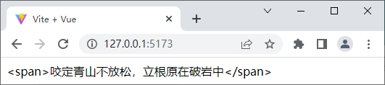
2.3.1 内容渲染指令
保存上述代码后，在浏览器中访问http://127.0.0.1:5173/，v-text的运行结果如下图所示。

Slide 65
2.3.1 内容渲染指令
2. v-html
在使用Vue进行内容渲染时，如果内容中包含HTML标签并且希望这些标签被浏览器解析，则可以使用v-html。v-html用于渲染DOM元素的HTML内容，其用法与v-text相似。v-html的语法格式如下。
<标签名 v-html="数据名"></标签名>

Slide 66
2.3.1 内容渲染指令
演示v-html的使用方法
创建src\components\VHtml.vue文件。
步骤1
<template>
<div v-html="html"></div>
</template>
<script setup>
const html = '<strong>千磨万击还坚劲，任尔东西南北风</strong>'
</script>
步骤2

Slide 67
2.3.1 内容渲染指令
演示v-html的使用方法
修改src\main.js文件，切换页面中显示的组件。
步骤1
import App from './components/VHtml.vue'
步骤2

Slide 68
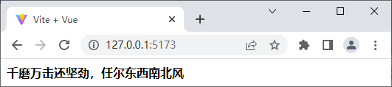
2.3.1 内容渲染指令
保存上述代码后，在浏览器中访问http://127.0.0.1:5173/，v-html的运行结果如下图所示。

Slide 69
2.3.2 属性绑定指令
先定一个小目标！
掌握属性绑定指令，能够灵活运用v-bind指令给目标元素的属性动态绑定值

Slide 70
2.3.2 属性绑定指令
在Vue开发中，有时需要绑定DOM元素的属性，从而更好地控制属性的值，此时可以使用属性绑定指令v-bind来实现。v-bind的语法格式如下。
<标签名 v-bind:属性名="数据名"></标签名>
v-bind还支持将属性与字符串拼接表达式绑定，示例代码如下。
<div :id="'list' + index"></div>

Slide 71
2.3.2 属性绑定指令
演示v-bind的使用方法
创建src\components\VBind.vue文件。
步骤1
<template>
<p><input type="text" v-bind:placeholder="username"></p>
<p><input type="password" :placeholder="password"></p>
</template>
<script setup>
const username = '请输入用户名'
const password = '请输入密码'
</script>
步骤2

Slide 72
2.3.2 属性绑定指令
演示v-bind的使用方法
修改src\main.js文件，切换页面中显示的组件。
步骤1
import App from './components/VBind.vue'
步骤2

Slide 73
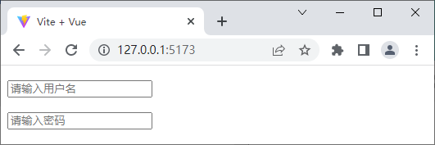
2.3.2 属性绑定指令
保存上述代码后，在浏览器中访问http://127.0.0.1:5173/，v-bind的运行结果如下图所示。

Slide 74
2.3.3 事件绑定指令
先定一个小目标！
掌握事件绑定指令，能够灵活运用v-on指令给目标元素绑定事件

Slide 75
2.3.3 事件绑定指令
在Vue开发中，有时需要给DOM元素绑定事件，从而利用事件实现交互效果，这时可以利用事件绑定指令v-on来实现。v-on的语法格式如下。
<标签名 v-on:事件名="事件处理器"></标签名>
在上述语法格式中，事件名即DOM中的事件名，例如click、input、keyup等；事件处理器可以是方法名或内联JavaScript语句。如果逻辑复杂，事件处理器建议使用方法名，方法需要在<script>标签中定义；如果逻辑简单，只有一行代码，则可以使用内联JavaScript语句。另外，v-on还有简写形式，可以将“v-on:事件名”简写为“@事件名”。

Slide 76
2.3.3 事件绑定指令
演示v-on的使用方法
创建src\components\VOn.vue文件。
步骤1
<template>
<button @click="showInfo">输出信息</button>
</template>
<script setup>
const showInfo = () => {
console.log('欢迎来到Vue.js的世界！')
}
</script>
步骤2

Slide 77
2.3.3 事件绑定指令
演示v-on的使用方法
修改src\main.js文件，切换页面中显示的组件。
步骤1
import App from './components/VOn.vue'
步骤2

Slide 78
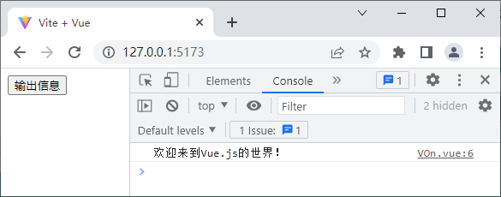
2.3.3 事件绑定指令
保存上述代码后，在浏览器中访问http://127.0.0.1:5173/，单击“输出信息”按钮后的页面效果和控制台如下图所示。

Slide 79
2.3.4 双向数据绑定指令
先定一个小目标！
掌握双向数据绑定指令，能够灵活运用v-model指令在表单元素上实现数据的双向绑定

Slide 80
2.3.4 双向数据绑定指令
Vue为开发者提供了v-model指令来实现双向数据绑定，使用它可以在input、textarea和select元素上创建双向数据绑定，它会根据使用的元素自动选取对应的属性和事件组合，负责监听用户的输入事件并更新数据。v-model的语法格式如下。
<标签名 v-model="数据名"></标签名>

Slide 81
2.3.4 双向数据绑定指令
v-model内部会为不同的元素绑定不同的属性和事件，具体如下。
textarea元素和text类型的input元素会绑定value属性和input事件。
checkbox类型的input元素和radio类型的input元素会绑定checked属性和change事件。
select元素会绑定value属性和change事件。
例如，使用v-model实现输入框的值与变量保持同步，示例代码如下。
<input v-model="info">

Slide 82
2.3.4 双向数据绑定指令
为了方便对用户输入的内容进行处理，v-model提供了3个修饰符。v-model的修饰符如下表所示。
修饰符 | 作用
.number | 自动将用户输入的值转换为数字类型
.trim | 自动过滤用户输入的首尾空白字符
.lazy | 在change事件而非input事件触发时更新数据

Slide 83
2.3.4 双向数据绑定指令
演示v-model的使用方法
创建src\components\VModel.vue文件。
步骤1
<template>
请输入姓名：<input type="text" v-model="username">
<div>姓名是：{{ username }}</div>
</template>
<script setup>
import { ref } from 'vue'
const username = ref('zhangsan')
</script>
步骤2

Slide 84
2.3.4 双向数据绑定指令
演示v-model的使用方法
修改src\main.js文件，切换页面中显示的组件。
步骤1
import App from './components/VModel.vue'
步骤2

Slide 85
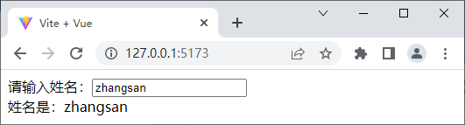
2.3.4 双向数据绑定指令
保存上述代码后，在浏览器中访问http://127.0.0.1:5173/，v-model的初始页面效果如下图所示。

Slide 86
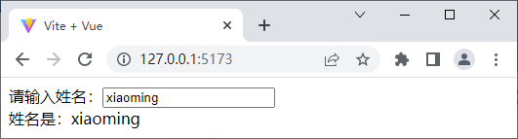
2.3.4 双向数据绑定指令
在输入框中输入“xiaoming”，页面效果如下图所示。

Slide 87
2.3.4 双向数据绑定指令
演示.number修饰符的使用方法
在src\components\VModel.vue文件的<script>标签中添加代码，定义响应式数据n1和n2。
步骤1
const n1 = ref(1)
const n2 = ref(2)
步骤2
步骤3

Slide 88
2.3.4 双向数据绑定指令
演示.number修饰符的使用方法
在src\components\VModel.vue文件的<template>标签中添加代码，通过v-model实现双向数据绑定。
步骤1
<input type="text" v-model="n1"> + <input type="text" v-model="n2">
= {{ n1 + n2 }}
步骤2
步骤3

Slide 89
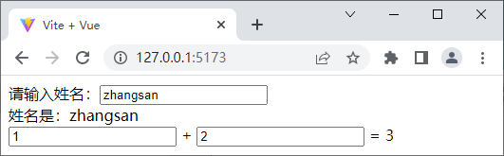
2.3.4 双向数据绑定指令
保存上述代码后，在浏览器中访问http://127.0.0.1:5173/，未使用.number修饰符的初始页面效果如下图所示。

Slide 90
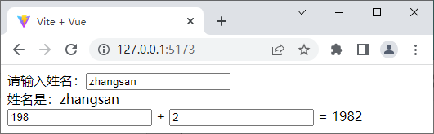
2.3.4 双向数据绑定指令
改变n1的值为“198”，查看n1 + n2的值。改变n1的值为“198”的页面效果如下图所示。

Slide 91
2.3.4 双向数据绑定指令
演示.number修饰符的使用方法
修改输入框的代码，通过添加.number修饰符实现将用户输入的数字自动转换成数字类型。
步骤1
<input type="text" v-model.number="n1"> + <input type="text" v-model.number="n2">
步骤2
步骤3

Slide 92
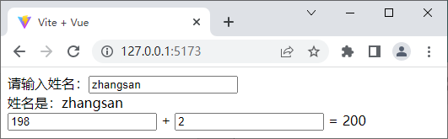
2.3.4 双向数据绑定指令
改变n1的值为“198”，查看n1 + n2的值。使用.number修饰符后改变n1的值为“198”的页面效果如下图所示。

Slide 93
2.3.5 条件渲染指令
先定一个小目标！
掌握条件渲染指令，能够灵活运用v-if、v-show指令根据不同的条件渲染不同的标签

Slide 94
2.3.5 条件渲染指令
在Vue中，当需要根据不同的判断结果显示不同的DOM元素时，可以通过条件渲染指令来实现。条件渲染指令可以辅助开发者按需控制DOM元素的显示与隐藏。
条件渲染指令如下。
v-if
v-show

Slide 95
2.3.5 条件渲染指令
1. v-if
v-if是根据布尔值切换元素的显示或隐藏状态，本质是通过操作DOM元素来切换显示状态。
当给定的值为true时，元素存在于DOM树中；
当给定的值为false时，元素从DOM树中移除。

Slide 96
2.3.5 条件渲染指令
v-if有两种使用方式。
直接给定一个条件，控制单个元素的显示或隐藏
通过v-if结合v-else-if、v-else来控制不同元素的显示或隐藏
<标签名 v-if="条件"></标签名>
<标签名 v-if="条件A">展示A</标签名>
<标签名 v-else-if="条件B">展示B</标签名>
<标签名 v-else>展示C</标签名>

Slide 97
2.3.5 条件渲染指令
演示v-if的使用方法
创建src\components\VIf.vue文件。
步骤1
<template>
小明的学习评定等级为：
<p v-if="type === 'A'">优秀</p>
<p v-else-if="type === 'B'">良好</p>
<p v-else>差</p>
<button @click="type = 'A'">切换成优秀</button>
<button @click="type = 'B'">切换成良好</button>
<button @click="type = 'C'">切换成差</button>
</template>
<script setup>import { ref } from 'vue'
const type = ref('B')
</script>
步骤2

Slide 98
2.3.5 条件渲染指令
演示v-if的使用方法
修改src\main.js文件，切换页面中显示的组件。
步骤1
import App from './components/VIf.vue'
步骤2

Slide 99
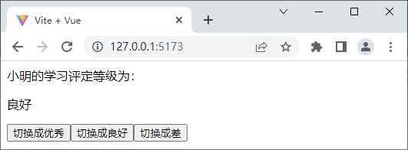
2.3.5 条件渲染指令
保存上述代码后，在浏览器中访问http://127.0.0.1:5173/，v-if的初始页面效果如下图所示。

Slide 100

2.3.5 条件渲染指令
单击“切换成优秀”按钮后的页面效果如下图所示。

Slide 101
2.3.5 条件渲染指令
2. v-show
v-show与v-if都用来决定某一个元素是否在页面上显示出来。
v-show的原理是通过为元素添加或移除display: none样式来实现元素的显示或隐藏。
当需要频繁切换某个元素的显示或隐藏时，使用v-show会更节省性能开销；而当只需要切换一次显示或隐藏时，使用v-if更合理。

Slide 102
2.3.5 条件渲染指令
演示v-show的使用方法
创建src\components\VShow.vue文件。
步骤1
<template>
<p v-if="flag">通过v-if控制的元素</p>
<p v-show="flag">通过v-show控制的元素</p>
<button @click="flag = !flag">显示/隐藏</button>
</template>
<script setup>
import { ref } from 'vue'
const flag = ref(true)
</script>
步骤2

Slide 103
2.3.5 条件渲染指令
演示v-show的使用方法
修改src\main.js文件，切换页面中显示的组件。
步骤1
import App from './components/VShow.vue'
步骤2

Slide 104
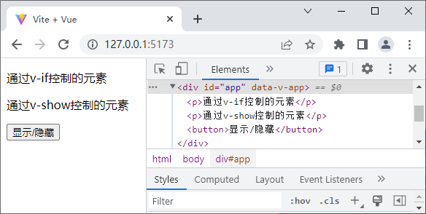
2.3.5 条件渲染指令
保存上述代码后，在浏览器中访问http://127.0.0.1:5173/，v-show的初始页面效果如下图所示。

Slide 105
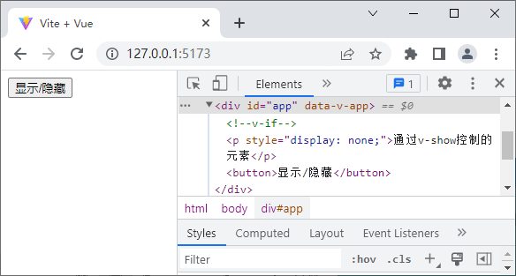
2.3.5 条件渲染指令
单击“显示/隐藏”按钮后的页面效果如下图所示。

Slide 106
2.3.6 列表渲染指令
先定一个小目标！
掌握列表渲染指令，能够灵活运用v-for指令将数组、对象等中的数据渲染到页面中

Slide 107
2.3.6 列表渲染指令
在开发购物应用时，为了方便用户查找商品信息，通常会以商品列表的形式展示商品信息。在商品列表中，每件商品的结构都是相同的，如果每件商品的结构都要手动定义，会非常麻烦。为此，Vue提供了列表渲染指令v-for。开发者只需在模板中定义一件商品的结构，v-for便会根据开发者提供的数据自动渲染商品列表中所有的商品。

Slide 108
2.3.6 列表渲染指令
根据数组渲染列表
<标签名 v-for="(item, index) in arr"></标签名>
使用v-for循环渲染列表
根据对象渲染列表
<标签名 v-for="(item, name, index) in obj"></标签名>
根据数字渲染列表
<标签名 v-for="(item, index) in num"></标签名>
根据字符串渲染列表
<标签名 v-for="(item, index) in str"></标签名>

Slide 109
2.3.6 列表渲染指令
使用v-for（根据list数组中的元素）渲染列表后，当在list数组中删除一个元素后，index会发生变化，v-for会重新渲染列表，导致性能下降。
为了给v-for一个提示，以便它能跟踪每个节点的身份，从而对现有元素进行重用和重新排序，建议通过key属性为列表中的每一项提供具有唯一性的值，示例代码如下。
<div v-for="item in items" :key="item.id"></div>

Slide 110
2.3.6 列表渲染指令
演示使用v-for根据一维数组渲染列表
创建src\components\VFor1.vue文件。
步骤1
<template>
<div v-for="(item, index) in list" :key="index">
索引是：{{ index }} --- 元素的内容是：{{ item }}
</div>
</template>
<script setup>
import { reactive } from 'vue'
const list = reactive(['HTML', 'CSS', 'JavaScript'])
</script>
步骤2

Slide 111
2.3.6 列表渲染指令
演示使用v-for根据一维数组渲染列表
修改src\main.js文件，切换页面中显示的组件。
步骤1
import App from './components/VFor1.vue'
步骤2

Slide 112
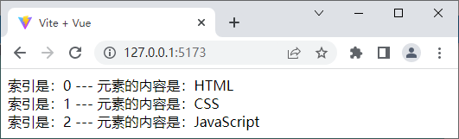
2.3.6 列表渲染指令
保存上述代码后，在浏览器中访问http://127.0.0.1:5173/，根据一维数组渲染列表的页面效果如下图所示。

Slide 113
2.3.6 列表渲染指令
演示使用v-for根据对象数组渲染列表
创建src\components\VFor2.vue文件。
步骤1
<template>
<div v-for="item in list" :key="item.id">
id是：{{ item.id }} --- 元素的内容是：{{ item.message }}
</div>
</template>
<script setup>
import { reactive } from 'vue'
const list = reactive([
{ id: 1, message: '梅', }, { id: 2, message: '兰', },
{ id: 3, message: '竹', }, { id: 4, message: '菊', }
])
</script>
步骤2

Slide 114
2.3.6 列表渲染指令
演示使用v-for根据对象数组渲染列表
修改src\main.js文件，切换页面中显示的组件。
步骤1
import App from './components/VFor2.vue'
步骤2

Slide 115
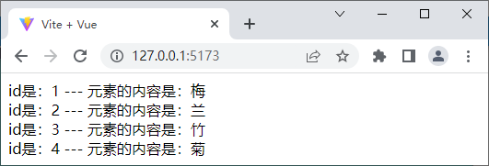
2.3.6 列表渲染指令
保存上述代码后，在浏览器中访问http://127.0.0.1:5173/，根据对象数组渲染列表的页面效果如下图所示。

Slide 116
2.3.6 列表渲染指令
演示使用v-for根据对象渲染列表
创建src\components\VFor3.vue文件。
步骤1
<template>
<div v-for="(value, name) in user" :key="name">
属性名是：{{ name }} --- 属性值是：{{ value }}
</div>
</template>
<script setup>
import { reactive } from 'vue'
const user = reactive({ id: 11, name: '小明', gender: '男' })
</script>
步骤2

Slide 117
2.3.6 列表渲染指令
演示使用v-for根据对象渲染列表
修改src\main.js文件，切换页面中显示的组件。
步骤1
import App from './components/VFor3.vue'
步骤2

Slide 118
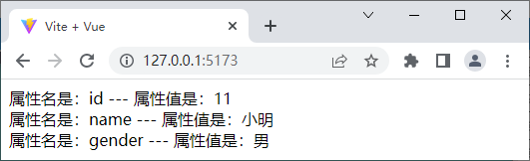
2.3.6 列表渲染指令
保存上述代码后，在浏览器中访问http://127.0.0.1:5173/，根据对象渲染列表的页面效果如下图所示。

Slide 119
2.4
事件对象

Slide 120
2.4 事件对象
先定一个小目标！
掌握事件对象，能够灵活运用事件对象获取和修改DOM元素的属性

Slide 121
2.4 事件对象
什么是事件对象？

Slide 122
2.4 事件对象
事件对象是在事件触发时产生的对象，该对象保存了事件触发时的相关信息。
事件对象有以下两种获取方式。
通过事件方法的参数获取事件对象
通过$event获取事件对象

Slide 123
2.4 事件对象
1. 通过事件方法的参数获取事件对象
在v-on绑定的用于处理事件的方法中，可以接收到一个参数，这个参数就是事件对象，示例代码如下。
<template>
<button @click="greet">Greet</button>
</template>
<script setup>
const greet = event => console.log(event)
</script>

Slide 124
2.4 事件对象
2. 通过$event获取事件对象
$event是Vue提供的内置变量，使用它可以获取事件对象，示例代码如下。
<template>
<button @click="change($event)">change</button>
</template>
<script setup>
const change = event => console.log(event)
</script>

Slide 125
2.4 事件对象
演示事件对象的使用方法
创建src\components\EventObject.vue文件。
步骤1
<template>
<div>count的值为：{{ count }}</div>
<button @click="addCount">count+1</button>
</template>
<script setup>
import { ref } from 'vue'
const count = ref(1)
const addCount = event => {
count.value++
if (count.value % 2 === 0) { event.target.style.border = '3px dotted' } else { event.target.style.border = '3px solid' } }
</script>
步骤2

Slide 126
2.4 事件对象
演示事件对象的使用方法
修改src\main.js文件，切换页面中显示的组件。
步骤1
import App from './components/EventObject.vue'
步骤2

Slide 127
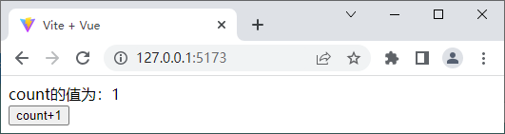
2.4 事件对象
保存上述代码后，在浏览器中访问http://127.0.0.1:5173/，通过事件方法的参数获取事件对象的页面效果如下图所示。

Slide 128
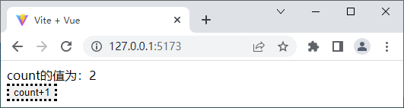
2.4 事件对象
单击“count+1”按钮后的页面效果如下图所示。

Slide 129
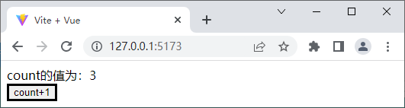
2.4 事件对象
再次单击“count+1”按钮后的页面效果如下图所示。

Slide 130
2.4 事件对象
演示通过$event获取事件对象的方式
修改src\components\EventObject.vue文件，编写addCountN()方法。
步骤1
const addCountN = (n, event) => {
count.value += n
if (count.value % 2 === 0) {
event.target.style.border = '3px dotted'
} else {
event.target.style.border = '3px solid'
}
}
步骤2

Slide 131
2.4 事件对象
演示通过$event获取事件对象的方式
修改页面结构代码，增加一个按钮。
步骤1
<button @click="addCountN(3, $event)">count+n</button>
步骤2

Slide 132
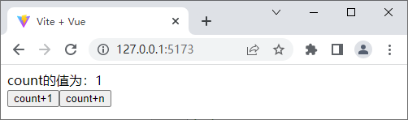
2.4 事件对象
保存上述代码后，在浏览器中访问http://127.0.0.1:5173/，通过$event获取事件对象的页面效果如下图所示。

Slide 133
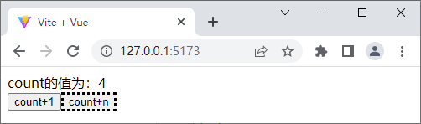
2.4 事件对象
单击“count+n”按钮后的页面效果如下图所示。

Slide 134
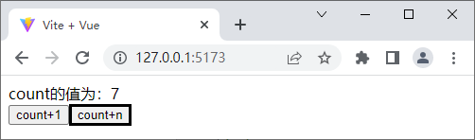
2.4 事件对象
再次单击“count+n”按钮后的页面效果如下图所示。

Slide 135
2.5
事件修饰符

Slide 136
2.5 事件修饰符
先定一个小目标！
熟悉事件修饰符，能够阐述常见的事件修饰符

Slide 137
2.5 事件修饰符
什么是事件修饰符？

Slide 138
2.5 事件修饰符
为了简化开发，Vue为开发者提供了事件修饰符，它可以与v-on配合使用，以便于对事件进行控制，让开发者更专注于逻辑。
事件修饰符用于修饰事件的行为，写在事件名称之后，多个事件修饰符可以串联使用。

Slide 139

2.5 事件修饰符
通过事件修饰符可以实现的一些功能。
阻止默认事件行为
阻止事件冒泡
事件捕获
使事件只触发一次
使DOM元素只有自身触发事件时才执行事件方法
监听滚动事件
捕获特定按键
捕获鼠标按键

Slide 140
2.5 事件修饰符
1. 阻止默认事件行为
通过.prevent事件修饰符可以实现阻止默认事件行为的功能。例如，在单击<a>标签时页面会自动跳转，这就是<a>标签的默认事件行为。
在实际开发中，如果默认事件行为与事件发生冲突，可以使用.prevent事件修饰符阻止默认事件行为，示例代码如下。
<a href="test.html" v-on:click.prevent>阻止默认行为</a>

Slide 141
2.5 事件修饰符
2. 阻止事件冒泡
通过.stop事件修饰符可以实现阻止事件冒泡的功能，示例代码如下。
<template>
<div v-on:click="show('我是父元素的事件')">
<button v-on:click="show('我是子元素的事件')">事件冒泡</button>
<button v-on:click.stop="show('我是子元素的事件')">阻止事件冒泡</button>
</div>
</template>
<script setup>
let show = message => console.log(message)
</script>

Slide 142
2.5 事件修饰符
3. 事件捕获
通过.capture事件修饰符可以实现事件捕获的功能，示例代码如下。
<template>
<div v-on:click.capture="show('我是父元素的事件')">
<button v-on:click="show('我是子元素的事件')">事件捕获</button>
</div>
</template>
<script setup>
let show = message => console.log(message)
</script>

Slide 143
2.5 事件修饰符
4. 使事件只触发一次
通过.once事件修饰符可以实现使事件只触发一次的功能。.once事件修饰符用于阻止事件的多次触发，让事件只触发一次，示例代码如下。
<template>
<button v-on:click.once ="show('我是当前元素的单击事件且只执行一次')">只执行一次</button>
</template>
<script setup>
let show = message => console.log(message)
</script>

Slide 144
2.5 事件修饰符
5. 使DOM元素只有自身触发事件时才执行事件方法
通过.self事件修饰符可以实现只有DOM元素自身触发事件时才执行事件方法的功能，示例代码如下。
<template>
<div v-on:click="show('我是祖先元素的事件')">祖先元素
<div v-on:click.self="show('我是父元素的事件')">父元素
<div v-on:click="show('我是子元素的事件')">子元素</div>
</div>
</div>
</template>
<script setup>
let show = message => console.log(message)
</script>

Slide 145
2.5 事件修饰符
6. 监听滚动事件
通过.passive事件修饰符可以实现监听滚动事件的功能。.passive事件修饰符主要用于优化移动端设备的滚屏性能。添加.passive事件修饰符后会优先响应滚动事件而不是滚动事件的回调函数，从而可提升性能。
使用.passive事件修饰符的示例代码如下。
<div v-on:scroll.passive="onScroll"></div>

Slide 146
2.5 事件修饰符
7. 捕获特定按键
Vue提供了一些用于修饰键盘事件的修饰符，使用它们可以捕获特定按键，其中常用的修饰符如下。
.enter：捕获Enter键。
.esc：捕获Esc键。
.tab：捕获Tab键。
.delete：捕获Delete和Backspace键。
.ctrl：捕获Ctrl键。
.alt：捕获Alt键。
.shift：捕获Shift键。
.meta：在MacOS系统的键盘上捕获command键；在Windows系统的键盘上捕获Windows徽标键。

Slide 147
2.5 事件修饰符
接下来以捕获Enter键为例，演示.enter事件修饰符的使用，示例代码如下。
<template>
<input type="text" v-on:keyup.enter="submit">
</template>
<script setup>
let submit = () => console.log('捕获到Enter键')
</script>

Slide 148
2.5 事件修饰符
如果想实现只有按下Enter键时才能触发事件，可以通过.exact修饰符来实现，该修饰符允许控制由精确的系统修饰符组合触发的事件。
修改input元素实现仅有Enter键被按下的时候才触发，示例代码如下。
<input type="text" v-on:keyup.enter.exact="submit">

Slide 149
2.5 事件修饰符
8. 捕获鼠标按键
Vue中提供了一些用于捕获鼠标按键的事件修饰符，其中常用的修饰符如下。
.left：捕获鼠标左键。
.middle：捕获鼠标中键。
.right：捕获鼠标右键。

Slide 150
2.5 事件修饰符
接下来以捕获鼠标左键为例，演示鼠标按键修饰符的使用，示例代码如下。
<template>
<button v-on:click.left="show('捕获到鼠标左键')">按钮</button>
</template>
<script setup>
let show = message => console.log(message)
</script>

Slide 151
2.6
计算属性

Slide 152
2.6 计算属性
先定一个小目标！
掌握计算属性，能够灵活运用计算属性实时监听数据的变化，当所依赖的数据发生变化时重新计算值

Slide 153
2.6 计算属性
什么是计算属性？

Slide 154
2.6 计算属性
Vue提供了计算属性来描述依赖响应式数据的复杂逻辑。
计算属性可以实时监听数据的变化，返回一个计算后的新值，并将计算结果缓存起来。只有计算属性中依赖的数据源变化了，计算属性才会自动重新求值，并重新加入缓存。

Slide 155
2.6 计算属性
在组件中使用计算属性，分为以下2个步骤。
定义
计算属性
输出
计算属性
1
2

Slide 156
2.6 计算属性
1. 定义计算属性
计算属性通过computed()函数定义，该函数的参数为一个回调函数，开发者需要在回调函数中实现计算功能，并在计算完成后返回计算后的数据，语法格式如下。
<script setup>
import { computed } from 'vue'
const 计算属性名 = computed(() => {
return 计算后的数据
})
</script>

Slide 157
2.6 计算属性
2. 输出计算属性
将计算属性定义好后，可以使用Mustache语法输出计算属性，语法格式如下。
{{ 计算属性名 }}

Slide 158
2.6 计算属性
演示计算属性的使用方法
创建src\components\Computed.vue文件。
步骤1
<template>
<p>初始message：{{ message }}</p>
<p>反转之后的message：{{ reversedMessage }}</p>
<button @click="updateMessage">更改</button>
</template>
步骤2

Slide 159
2.6 计算属性
演示计算属性的使用方法
>> 接上页代码
步骤1
<script setup>
import { ref, computed } from 'vue'
const message = ref('Hello World')
const reversedMessage = computed(() =>
message.value.split('').reverse().join('')
)
const updateMessage = () => {
message.value = 'hello'
}
</script>
步骤2

Slide 160
2.6 计算属性
演示计算属性的使用方法
修改src\main.js文件，切换页面中显示的组件。
步骤1
import App from './components/Computed.vue'
步骤2

Slide 161
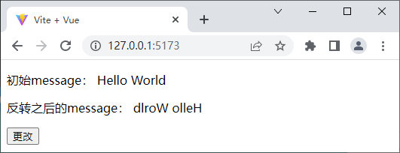
2.6 计算属性
保存上述代码后，在浏览器中访问http://127.0.0.1:5173/，通过计算属性实现的页面效果如下图所示。

Slide 162
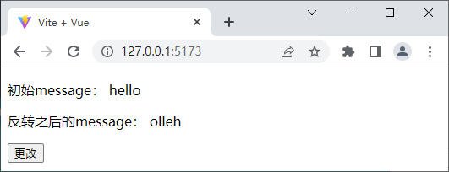
2.6 计算属性
单击“更改”按钮后的页面效果如下图所示。

Slide 163
2.7
侦听器

Slide 164
2.7 侦听器
先定一个小目标！
掌握侦听器，能够灵活运用侦听器监听数据的变化并进行相应的操作

Slide 165
2.7 侦听器
什么是侦听器？

Slide 166
2.7 侦听器
在Vue中，开发者可以自定义方法来进行数据的更新操作，但是不能自动监听数据的状态。如果想在数据更新后进行相应的操作，可以通过侦听器来实现。

Slide 167
2.7 侦听器
侦听器通过watch()函数定义，watch()函数的语法格式如下。
watch(侦听器的来源, 回调函数, 可选参数)
watch()函数有3个参数，下面对这3个参数分别进行讲解。
第1个参数是侦听器的来源，侦听器的来源可以有以下4种。
一个函数，返回一个值。
一个响应式数据。
一个响应式对象。
一个由以上类型的值组成的数组。

Slide 168
2.7 侦听器
第2个参数是数据发生变化时要调用的回调函数，这个回调函数的第1个参数表示新值，即数据发生变化后的值，第2个参数表示旧值，即数据发生变化前的值。
第3个参数是可选参数，它是一个对象，该对象有以下2个常用选项。
deep：默认情况下，当侦听一个对象时，如果对象中的属性值发生了变化，则无法被监听到。如果想监听到，可以将该选项设为true，表示进行深度监听。该选项的默认值为false，表示不使用该选项。
immediate：默认情况下，组件在初次加载完毕后不会调用侦听器的回调函数，如果想让侦听器的回调函数立即被调用，则需要将选项设为true。该选项的默认值为false，表示不使用该选项。

Slide 169
2.7 侦听器
演示侦听器的使用方法
创建src\components\Watch.vue文件。
步骤1
<template>
<input type="text" v-model="cityName">
</template>
<script setup>
import { watch, ref } from 'vue'
const cityName = ref('beijing')
watch(cityName, (newVal, oldVal) => {
console.log(newVal, oldVal)
})
</script>
步骤2

Slide 170
2.7 侦听器
演示侦听器的使用方法
修改src\main.js文件，切换页面中显示的组件。
步骤1
import App from './components/Watch.vue'
步骤2

Slide 171
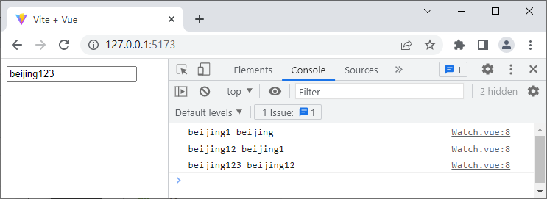
2.7 侦听器
保存上述代码后，在浏览器中访问http://127.0.0.1:5173/，在输入框中输入“beijing123”后的页面效果如下图所示。

Slide 172
2.8
样式绑定

Slide 173
2.8.1 绑定class属性
先定一个小目标！
掌握样式绑定，能够灵活运用v-bind绑定class属性实现元素样式的设置

Slide 174
2.8.1 绑定class属性
在Vue中，通过更改元素的class属性可以更改元素的样式，而对class属性的操作可以通过v-bind来实现。
使用v-bind绑定class属性时，可以将class属性值绑定为字符串、对象或数组，下面分别进行讲解。

Slide 175
2.8.1 绑定class属性
1. 将class属性值绑定为字符串
在Vue中，可以将class属性值绑定为字符串，示例代码如下。
<template>
<div v-bind:class="className"></div>
</template>
<script setup>
const className = 'box'
</script>
当上述代码运行后，div元素的渲染结果如下。
<div class="box"></div>

Slide 176
2.8.1 绑定class属性
演示如何为class属性绑定字符串
创建src\components\ClassStr.vue文件。
步骤1
<template>
<div v-bind:class="className">梦想</div>
</template>
<script setup>
const className = 'box'
</script>
<style>
.box {
border: 1px solid black;
}
</style>
步骤2

Slide 177
2.8.1 绑定class属性
演示如何为class属性绑定字符串
修改src\main.js文件，切换页面中显示的组件。
步骤1
import App from './components/ClassStr.vue'
步骤2

Slide 178
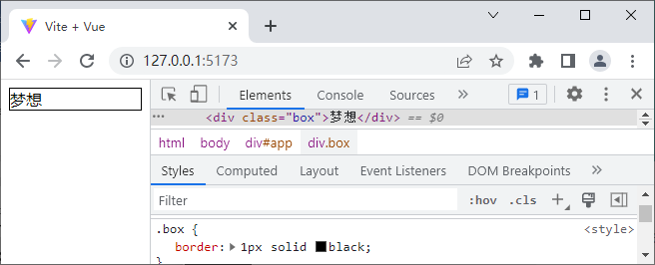
2.8.1 绑定class属性
保存上述代码后，在浏览器中访问http://127.0.0.1:5173/，为class属性绑定字符串的页面效果如下图所示。

Slide 179
2.8.1 绑定class属性
2. 将class属性值绑定为对象
在Vue中，可以将class属性值绑定为对象，从而动态地改变class属性值。对象中包含的属性名表示类名，属性值为布尔类型，如果属性值为true，表示类名生效，否则类名不生效。将class属性值绑定为对象的示例代码如下。
<template>
<div v-bind:class="{ className: isActive }"></div>
</template>
<script setup>
import { ref } from 'vue'
const isActive = ref(true)
</script>

Slide 180
2.8.1 绑定class属性
运行上述代码后，div元素的渲染结果如下。
<div class="className"></div>
使用v-bind绑定的class属性可以与普通的class属性共存，示例代码如下。
<div class="className1" v-bind:class="{ className2: isActive }"></div>
在上述代码中，当isActive为true时，div元素的渲染结果如下。
<div class="className1 className2"></div>

Slide 181
2.8.1 绑定class属性
在使用v-bind绑定class属性时，如果不想将对象类型的class属性值直接写在模板中，可以将属性值定义成一个响应式对象或一个返回对象的计算属性，示例代码如下。
<template>
<div v-bind:class="classObject1"></div>
<div v-bind:class="classObject2"></div>
</template>
<script setup>
import { reactive, ref, computed } from 'vue'
const classObject1 = reactive({ className: true })
const isActive = ref(true)
const classObject2 = computed(() => ({
className: isActive.value
}))
</script>

Slide 182
2.8.1 绑定class属性
演示如何为class属性绑定对象
创建src\components\ClassObject.vue文件。
步骤1
<template>
<div class="text" v-bind:class="{ box: isBox, border: isBorder }">
<div v-bind:class="{ inner: isInner }">春夏</div>
<div v-bind:class="classObject">秋冬</div>
<div v-bind:class="classMeal">三餐四季~</div>
</div>
</template>
步骤2
步骤3

Slide 183
2.8.1 绑定class属性
演示如何为class属性绑定对象
>> 接上页代码
步骤1
<script setup>
import { ref, reactive, computed } from 'vue'
const isBox = ref(true)
const isBorder = ref(true)
const isInner = ref(true)
const isMeal = ref(true)
const classObject = reactive({ inner: true })
const classMeal = computed(() => ({
meal: isMeal.value
}))
</script>
步骤2
步骤3

Slide 184
2.8.1 绑定class属性
演示如何为class属性绑定对象
在src\components\ClassObject.vue文件中定义页面所需的样式。
步骤1
<style>
.text {
text-align: center;
line-height: 30px;
}
.box {
width: 100%;
background: linear-gradient(white, rgb(239, 250, 86));
}
.border { border: 2px dotted black; }
步骤2
步骤3

Slide 185
2.8.1 绑定class属性
演示如何为class属性绑定对象
>> 接上页代码
步骤1
.inner {
margin-top: 2px;
width: 100px; height: 30px;
border: 2px double black;
}
.meal {
width: 100px; height: 30px;
border: 2px dashed rgb(120, 81, 227);
}
</style>
步骤2
步骤3

Slide 186
2.8.1 绑定class属性
演示如何为class属性绑定对象
修改src\main.js文件，切换页面中显示的组件。
步骤1
import App from './components/ClassObject.vue'
步骤2
步骤3

Slide 187
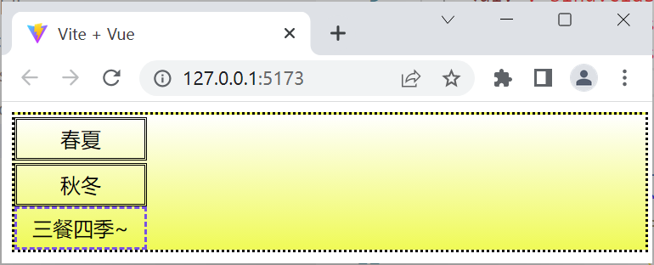
2.8.1 绑定class属性
保存上述代码后，在浏览器中访问http://127.0.0.1:5173/，为class属性绑定对象的页面效果如下图所示。

Slide 188
2.8.1 绑定class属性
3. 将class属性值绑定为数组
在Vue中，v-bind指令中的class属性值除了字符串和对象外，还可以是一个数组，用以动态地切换HTML的class属性，数组中的每个元素为要绑定的类名。
将class属性值绑定为数组的示例代码如下。
<template>
<div v-bind:class="[className1, className2]"></div>
</template>
<script setup>
import { ref } from 'vue'
const className1 = ref('active')
const className2 = ref('error')
</script>

Slide 189
2.8.1 绑定class属性
运行上述代码后，div元素的渲染结果如下。
<div class="active error"></div>
如果想有条件地切换列表中的class，可以使用三元表达式，示例代码如下。
<div v-bind:class="[isActive ? className1 : className2]"></div>
当class有多个条件时，在数组语法中也可以使用对象语法，示例代码如下。
<div v-bind:class="[{ active: isActive }, className2]"></div>

Slide 190
2.8.1 绑定class属性
演示如何为class属性绑定数组
创建src\components\ClassArray.vue文件。
步骤1
<template>
<div v-bind:class="[activeClass, borderClass]"></div>
<div v-bind:class="[isActive ? activeClass : '', borderClass]"></div>
<div v-bind:class="[{ active: isActive }, borderClass]"></div>
</template>
<script setup>
import { ref } from 'vue'
const isActive = ref(true)
const activeClass = ref('active')
const borderClass = ref('border')
</script>
步骤2
步骤3

Slide 191
2.8.1 绑定class属性
演示如何为class属性绑定数组
在src\components\ClassArray.vue文件中定义页面所需的样式。
步骤1
<style>
.active {
width: 100px;
height: 10px;
margin-bottom: 2px;
background-color: rgb(59, 192, 241);
}
.border {
border: 2px solid rgb(0, 0, 0);
}
</style>
步骤2
步骤3

Slide 192
2.8.1 绑定class属性
演示如何为class属性绑定数组
修改src\main.js文件，切换页面中显示的组件。
步骤1
import App from './components/ClassArray.vue'
步骤2
步骤3

Slide 193
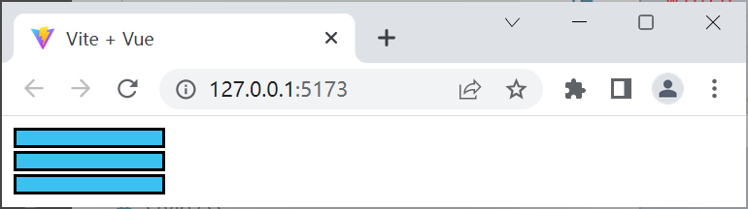
2.8.1 绑定class属性
保存上述代码后，在浏览器中访问http://127.0.0.1:5173/，为class属性绑定数组的页面效果如下图所示。

Slide 194
2.8.2 绑定style属性
先定一个小目标！
掌握样式绑定，能够灵活运用v-bind绑定style属性实现元素样式的设置

Slide 195
2.8.2 绑定style属性
在Vue中，通过更改元素的style属性也可以更改元素的样式，对style属性的操作也可以通过v-bind来实现。使用v-bind绑定style属性时，可以将style属性值绑定为对象或数组，下面分别进行讲解。

Slide 196
2.8.2 绑定style属性
1. 将style属性值绑定为对象
在Vue中，将style属性值绑定为对象时，该对象中的属性名表示CSS属性名，属性值为CSS属性值。以对象语法绑定元素的style属性，示例代码如下。
<template>
<div v-bind:style="{ color: 'red', 'font-size': '30px' }"></div>
<div v-bind:style="{ color: activeColor, fontSize: fontSize + 'px' }">
</div>
</template>
<script setup>
import { ref } from 'vue'
const activeColor = ref('red')
const fontSize = ref(30)
</script>

Slide 197
2.8.2 绑定style属性
除了将对象直接定义在模板中，还可以将对象定义在<script>标签中，示例代码如下。
<template>
<div v-bind:style="styleObject"></div>
</template>
<script setup>
import { reactive } from 'vue';
const styleObject = reactive({
color: 'red',
fontSize: '12px'
})
</script>

Slide 198
2.8.2 绑定style属性
演示如何为style属性绑定对象
创建src\components\StyleObject.vue文件。
步骤1
<template>
<!-- 绑定样式属性值 -->
<div v-bind:style="{ 'background-color': pink, width: width, height: height + 'px' }">
<!-- 三元表达式 -->
<div v-bind:style="{ backgroundColor: isBlue ? blue : 'black', width: '50px', height: '20px' }"></div>
<!-- 绑定样式对象 -->
<div v-bind:style="myDiv"></div>
</div>
</template>
步骤2

Slide 199
2.8.2 绑定style属性
演示如何为style属性绑定对象
>> 接上页代码
步骤1
<script setup>
import { ref, reactive } from 'vue'
const isBlue = ref(false)
const blue = ref('blue')
const pink = ref('pink')
const width = ref('100%')
const height = ref(40)
const myDiv = reactive({
backgroundColor: 'red', width: '50px', height: '20px'
})
</script>
步骤2

Slide 200
2.8.2 绑定style属性
演示如何为style属性绑定对象
修改src\main.js文件，切换页面中显示的组件。
步骤1
import App from './components/StyleObject.vue'
步骤2

Slide 201
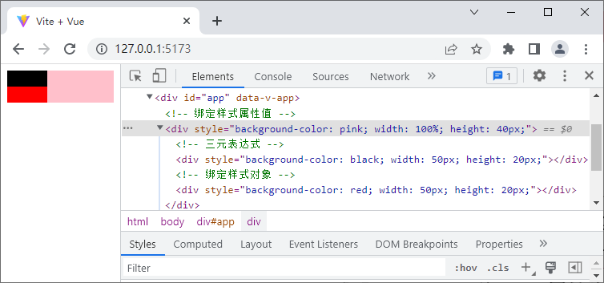
2.8.2 绑定style属性
保存上述代码后，在浏览器中访问http://127.0.0.1:5173/，为style属性绑定对象的页面效果如下图所示。

Slide 202
2.8.2 绑定style属性
2. 将style属性绑定为数组
将style属性绑定为数组，可以实现将多个样式应用到同一个元素上，示例代码如下。
<div v-bind:style="[classObj1, classObj2]"></div>
在上述代码中，数组中的每一个元素都是一个对象，例如classObj1和classObj2，对象中包含CSS属性名和属性值。每个对象需要在<script>标签中定义。

Slide 203
2.8.2 绑定style属性
演示如何为class属性绑定数组
创建src\components\StyleArray.vue文件。
步骤1
<template>
<!-- 使用数组 -->
<div v-bind:style="[activeClass, borderClass]"></div>
<!-- 使用三元表达式 -->
<div v-bind:style="[isActive ? activeClass : '', borderClass]"></div>
<!-- 数组语法中使用对象语法 -->
<div v-bind:style="[{ backgroundColor: 'rgb(59, 192, 241)', height: '10px' }, borderClass]"></div>
</template>
步骤2

Slide 204
2.8.2 绑定style属性
演示如何为class属性绑定数组
>> 接上页代码
步骤1
<script setup>
import { ref, reactive } from 'vue'
const isActive = ref(true)
const activeClass = reactive({
height: '10px',
backgroundColor: 'rgb(59, 192, 241)'
})
const borderClass = reactive({
border: '2px solid rgb(0, 0, 0)'
})
</script>
步骤2

Slide 205
2.8.2 绑定style属性
演示如何为class属性绑定数组
修改src\main.js文件，切换页面中显示的组件。
步骤1
import App from './components/StyleArray.vue'
步骤2

Slide 206
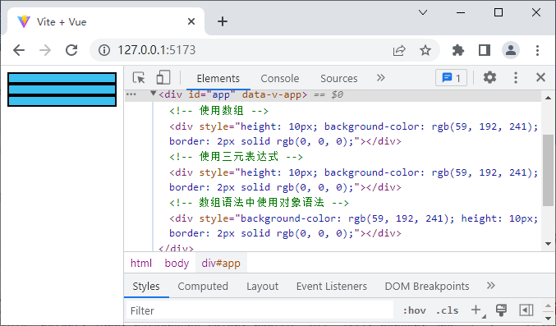
2.8.2 绑定style属性
保存上述代码后，在浏览器中访问http://127.0.0.1:5173/，为style属性绑定数组的页面效果如下图所示。

Slide 207
2.9
阶段案例——学习计划表

Slide 208
2.9 阶段案例——学习计划表
先定一个小目标！
掌握学习计划表，能够实现学习计划表的开发

Slide 209
2.9 阶段案例——学习计划表
“学习计划表”用于对学习计划进行管理，包括对学习计划进行添加、删除、修改等操作。

Slide 210
2.9 阶段案例——学习计划表
1. 初始页面效果展示
当“学习计划表”案例打开后，页面中会展示学生的学习计划，包括学习科目、学习内容、学习地点、完成状态等。

Slide 211
2.9 阶段案例——学习计划表
1. 初始页面效果展示
页面上半部分为卡片区域，包含标题区域和表单区域。其中，标题区域中展示标题为“学习计划表”，表单区域中可以根据实际情况输入学习科目、学习内容、学习地点等内容，学习地点有3个选项，包括自习室、图书馆、宿舍，单击“添加”按钮即可添加学习计划，默认添加完成状态为“未完成”。
页面下半部分为表格区域，用于展示学习计划列表。在表单区域中添加并提交的信息会在表格区域中展示。学生可以在表格区域更改学习计划的完成状态为“已完成”或者“未完成”。

Slide 212
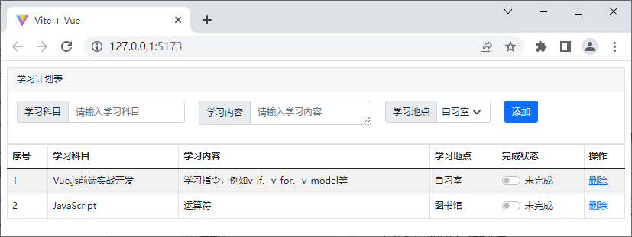
2.9 阶段案例——学习计划表
2. 添加学习计划页面效果展示
在表单区域中输入学习计划，学习科目为“JavaScript”，学习内容为“运算符”，学习地点为“图书馆”，单击“添加”按钮之后的页面效果如下图所示。

Slide 213
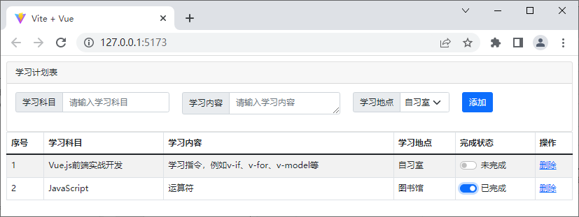
2.9 阶段案例——学习计划表
3. 修改学习计划完成状态的页面效果展示
将学习计划2的完成状态更改为“已完成”的页面效果如下图所示。

Slide 214
2.9 阶段案例——学习计划表
4. 删除学习计划
当学习计划处于“已完成”状态时，学生可以对学习计划进行删除操作，否则不能进行删除操作。

Slide 215
本章小结
本
章
小
结
本章主要讲解了Vue的基础知识，内容主要包括单文件组件、数据绑定、指令、事件对象、事件修饰符、计算属性、侦听器和样式绑定，最后运用本章所学知识完成“学习计划表”案例的开发。通过本章的学习，读者应掌握Vue的基本语法，能够使用Vue完成一些简单程序的编写。

